Slide 1
第3章：程序逻辑控制
分支结构

Slide 2
分支结构分类
分支结构主要是根据布尔表达式的判断结果来决定是否去执行某段程序代码，在Java语言里面，对于分支语句一共提供有两类结构：if分支结构、switch开关语句

Slide 3
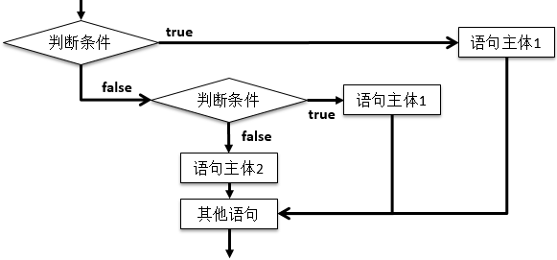
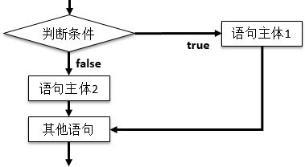
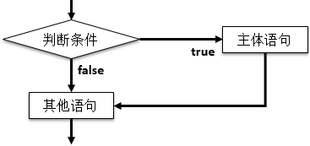
if分支结构
if判断： | if..else判断： | 多条件判断：
if (布尔表达式) { 条件满足时执行 ; } | if (布尔表达式) { 条件满足时执行 ; } else { 条件不满足时执行 ; } | if (布尔表达式) { 条件满足时执行 ; } else if (布尔表达式) { 条件满足时执行 ; } else if (布尔表达式) { 条件满足时执行 ; } [else { 条件不满足时执行 ; }]

Slide 4
范例：使用if语句
public class JavaDemo { public static void main(String args[]) { int age = 20; // 整型变量 if (age >= 18 && age <= 22) { // 逻辑判断 System.out.println("我是个大学生，拥有无穷的拼搏与探索精神！"); } System.out.println("开始为自己的梦想不断努力拼搏！"); } }

Slide 5
范例：使用if…else…语句结构
public class JavaDemo { public static void main(String args[]) { double money = 20.00;// 当时口袋中的全部资产 if (money >= 19.8) {// 19.8为饭费，如果当前资产大于饭费，则可以购买 System.out.println("很牛X走到售卖处，很霸气的拿出20元，说不用找了，来份盖浇饭！"); } else {// 当前口袋的资产不够支付饭费 System.out.println("在灰暗的角落等待着别人剩下的东西。"); } System.out.println("好好吃饭，好好的喝！");// 判断之后的执行语句 } }

Slide 6
范例：多条件判断
public class JavaDemo { public static void main(String args[]) { double score = 90.00;// 表示考试成绩 if (score >= 90.00 && score <= 100) {// 判断条件一 System.out.println("优等生。"); } else if (score >= 60 && score < 90) {// 判断条件二 System.out.println("良等生。"); } else { // 条件不满足时执行 System.out.println("差等生。"); } } }

Slide 7
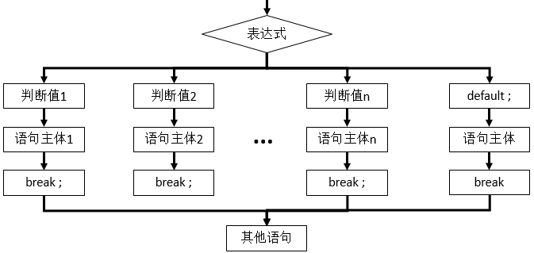
switch开关语句
switch(整数 | 字符 | 枚举 | String) { case 内容 : { 内容满足时执行 ; [break ;] } case 内容 : { 内容满足时执行 ; [break ;] } case 内容 : { 内容满足时执行 ; [break ;] } ... [default : { 内容都不满足时执行 ; [break ;] }] }

Slide 8
范例：使用switch语句
public class JavaDemo { public static void main(String args[]) { int ch = 1; // 整型变量 switch (ch) { // 整型内容判断 case 2:// 匹配内容1 System.out.println("【2】www.mldnjava.cn"); case 1: {// 匹配内容2 System.out.println("【1】www.mldn.cn"); } default: { // 匹配不成功时执行 System.out.println("【X】魔乐科技软件学院"); } } } }

Slide 9
范例：使用break语句中断其余case执行
public class JavaDemo { public static void main(String args[]) { int ch = 1; // 整型变量 switch (ch) {// 整型内容判断 case 2:// 匹配内容1 System.out.println("【2】www.mldnjava.cn"); break; // 中断后续执行 case 1: {// 匹配内容2 System.out.println("【1】www.mldn.cn"); break; // 中断后续执行 } default: {// 匹配不成功时执行 System.out.println("【X】魔乐科技软件学院"); break; // 中断后续执行 } } } }

Slide 10
范例：使用switch判断字符串内容
public class JavaDemo { public static void main(String args[]) { String str = "mldn";// 字符串变量 switch (str) { // 直接对字符串内容判断 case "mldn": { // 小写判断 System.out.println("魔乐科技在线学习：www.mldn.cn"); break; } case "MLDN": {// 大写判断 System.out.println("魔乐科技软件学院：www.mldnjava.cn"); break; } default: {// 判断不满足时执行 System.out.println("极限IT程序员：www.jixianit.com"); } } } }

